Slide 1


Fundamentos de Devops
Prof.Rafael Pereira

Slide 2
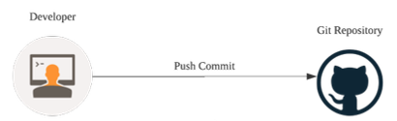

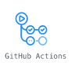
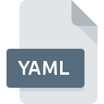


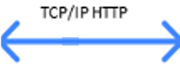



Projeto: .Net Core x Github Actions x Web App x Azure SQL
Arquitetura macro do Projeto
Code
Deploy
Plan
build
Monitor
release
Test
Operation
2

Slide 3
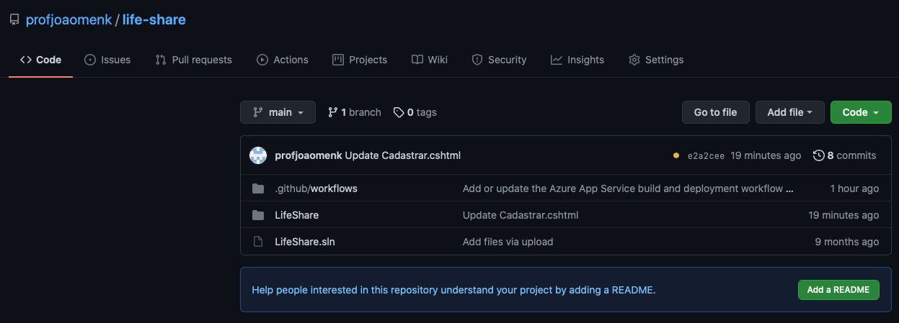
Projeto: .Net Core x Github Actions x Web App x Azure SQL
Realize o Fork ou realize o download/upload etc do Projeto abaixo em seu GitHub
https://github.com/rafsp/life-share.git
3

Slide 4
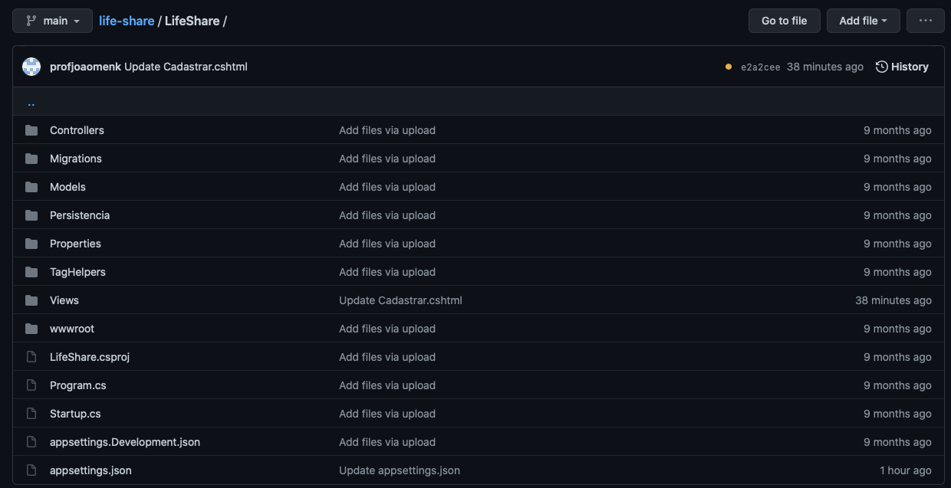
Projeto: .Net Core x Github Actions x Web App x Azure SQL
Navegue no código da aplicação
4

Slide 5
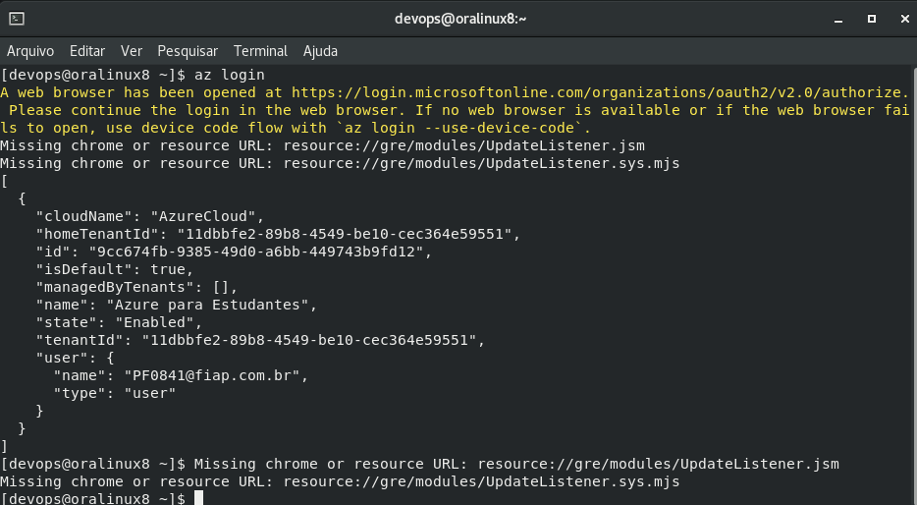
Projeto: .Net Core x Github Actions x Web App x Azure SQL
Vamos começar criando nossa infra de Banco em Nuvem através do Azure CLI
Abra o Terminal e digite o comando abaixo se necessário
az account show
az login
5
Notes:
az login

Slide 6

Projeto: .Net Core x Github Actions x Web App x Azure SQL
Agora que estamos logado em nossa conta na Azure, rode os comandos abaixo no Terminal
Criar o Grupo de Recursos:
az group create --name rg-bcosql --location brazilsouth
Criar o Servidor SQL:
az sql server create -l brazilsouth -g rg-bcosql -n sqlserver-rm9999 -u admsql -p devops@Senac2tds --enable-public-network true
Criar o Banco SQL:
az sql db create -g rg-bcosql -s sqlserver-rm9999 -n lifeshare --service-objective Basic --backup-storage-redundancy Local --zone-redundant false
Criar uma regra para deixar todos os IPs acessarem seu Banco:
az sql server firewall-rule create -g rg-bcosql -s sqlserver-rm9999 -n AllowAll --start-ip-address 0.0.0.0 --end-ip-address 255.255.255.255
6
Notes:
Criar o Grupo de Recursos:
az group create --name rg-bcosql --location brazilsouth
Criar o Servidor SQL:
az sql server create -l brazilsouth -g rg-bcosql -n sqlserver-rm9999 -u admsql -p devops@Senac2tds --enable-public-network true
Criar o Banco SQL:
az sql db create -g rg-bcosql -s sqlserver-rm9999 -n dimdimdb --service-objective Basic --backup-storage-redundancy Local --zone-redundant false
Crie uma regra para deixar todos os IPs acessarem seu Banco:
az sql server firewall-rule create -g rg-bcosql -s sqlserver-rm9999 -n AllowAll --start-ip-address 0.0.0.0 --end-ip-address 255.255.255.255

Slide 7
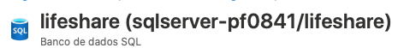
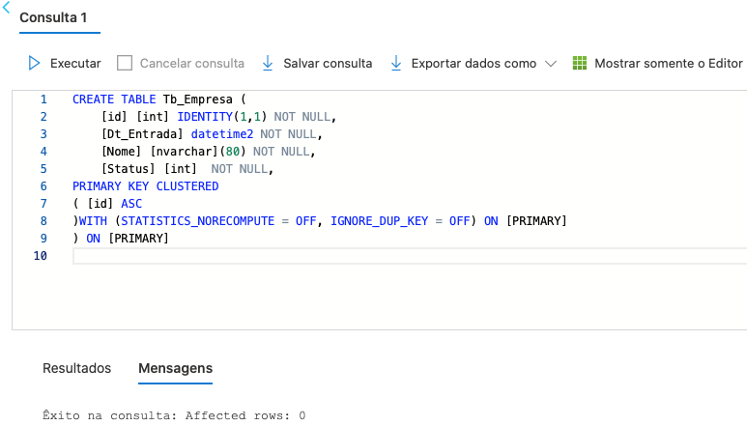
Projeto: .Net Core x Github Actions x Web App x Azure SQL
Se conecte no novo banco e crie a tabela que será utilizada
7

Slide 8
Projeto: .Net Core x Github Actions x Web App x Azure SQL
Execute o Script
CREATE TABLE Tb_Empresa (
[id] [int] IDENTITY(1,1) NOT NULL,
[Dt_Entrada] datetime2 NOT NULL,
[Nome] [nvarchar](80) NOT NULL,
[Status] [int] NOT NULL,
PRIMARY KEY CLUSTERED
( [id] ASC
)WITH (STATISTICS_NORECOMPUTE = OFF, IGNORE_DUP_KEY = OFF) ON [PRIMARY]
) ON [PRIMARY]
8

Slide 9
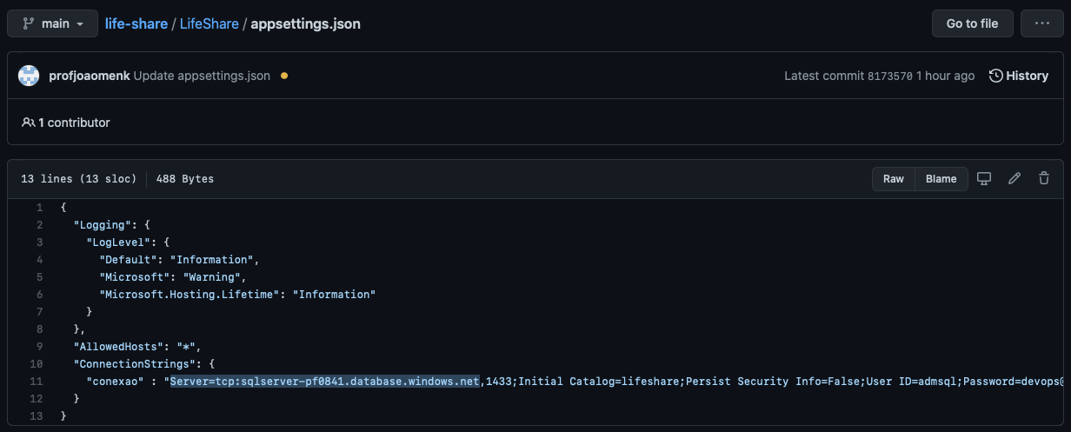
Projeto: .Net Core x Github Actions x Web App x Azure SQL
Atualize o arquivo abaixo no GitHub alterando o nome do Servidor SQL para o nome criado por você, visto que iremos utilizar o mesmo usuário e senha do exemplo
9

Slide 10
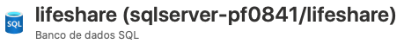

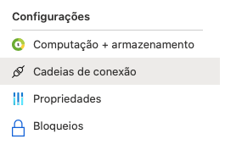
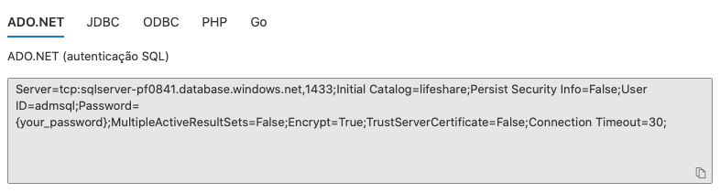
Projeto: .Net Core x Github Actions x Web App x Azure SQL
Em uma galáxia distante, um outro projeto é preciso copiar a String...
10

Slide 11
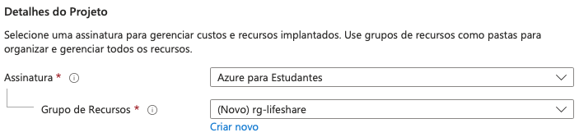
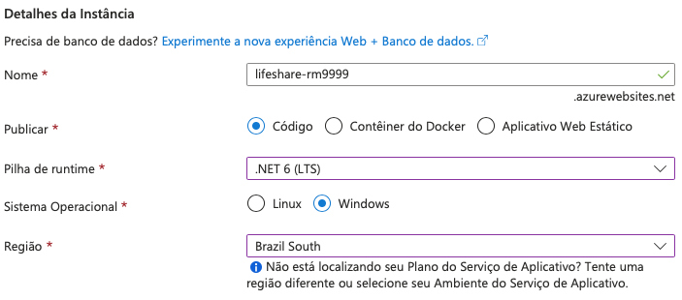
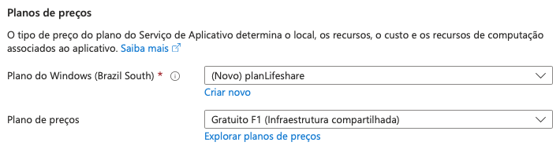
Projeto: .Net Core x Github Actions x Web App x Azure SQL
Crie o Serviço de Aplicativo no Portal da Azure
11
Notes:
Apesar do App estar em 3.1

Slide 12
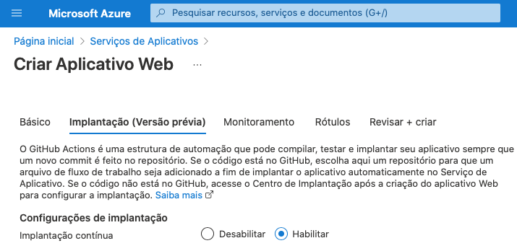
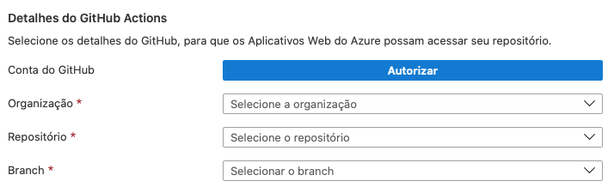
Projeto: .Net Core x Github Actions x Web App x Azure SQL
Na aba de Implantação, caso seja necessário realizar a autoriazação do GitHub
12

Slide 13
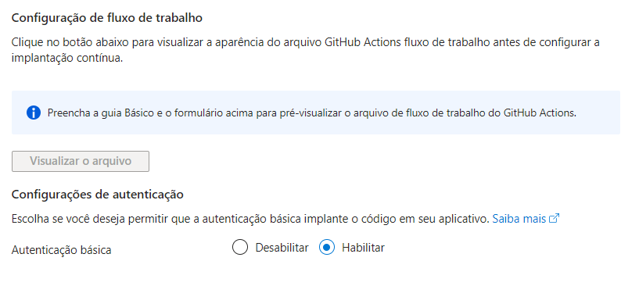
Projeto: .Net Core x Github Actions x Web App x Azure SQL
Ainda na aba de Implantação, habilite a Autenticação básica, para pré-visualizer o arquivo de fluxo de trabalho do GitHub Actions.
13

Slide 14
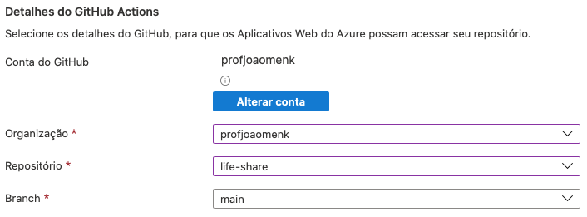
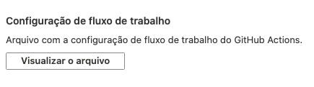
Projeto: .Net Core x Github Actions x Web App x Azure SQL
Na aba de Implantação, caso já tenha autorizado
14

Slide 15
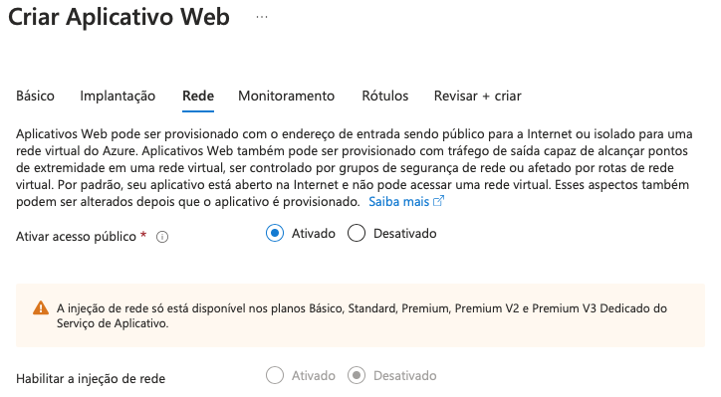
Projeto: .Net Core x Github Actions x Web App x Azure SQL
Na aba de Rede
15

Slide 16
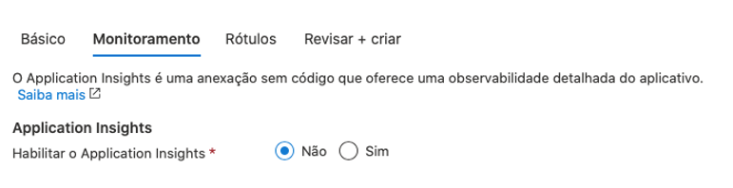
Projeto: .Net Core x Github Actions x Web App x Azure SQL
Na aba de Monitoramento
16

Slide 17
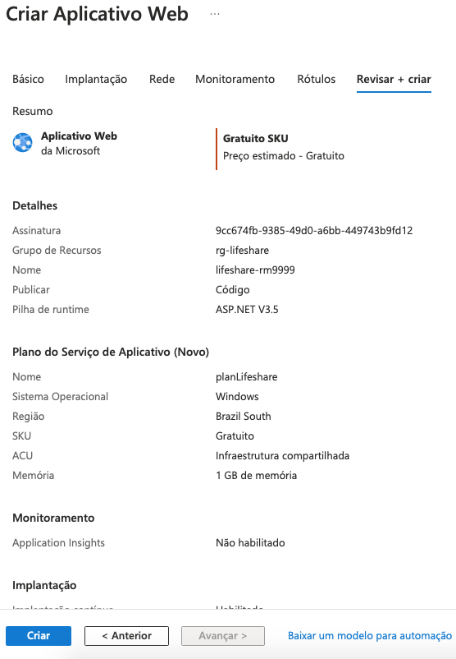

Projeto: .Net Core x Github Actions x Web App x Azure SQL
Na aba de Revisar e criar
17

Slide 18
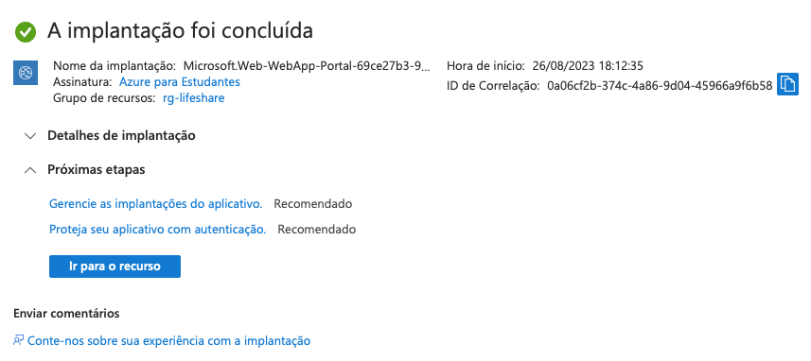

API Spring Boot x Web App CI CD x Banco Oracle
Aguarde a criação dos Recursos e vá até o Serviço de Aplicativo criado
18

Slide 19
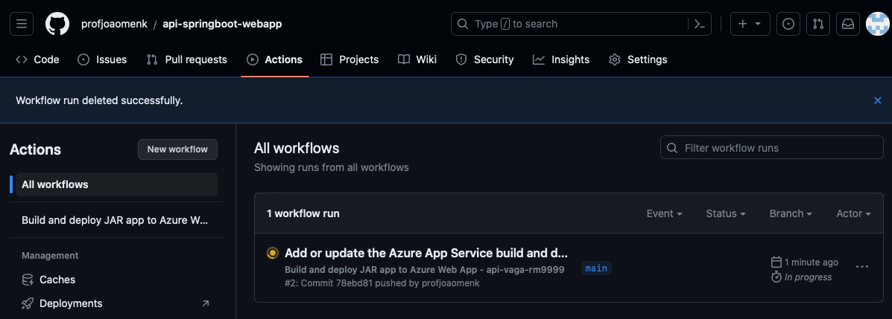
API Spring Boot x Web App CI CD x Banco Oracle
Volte ao Repositório do seu GitHub, clique em Actions e depois no Workflow que está em execução
19

Slide 20
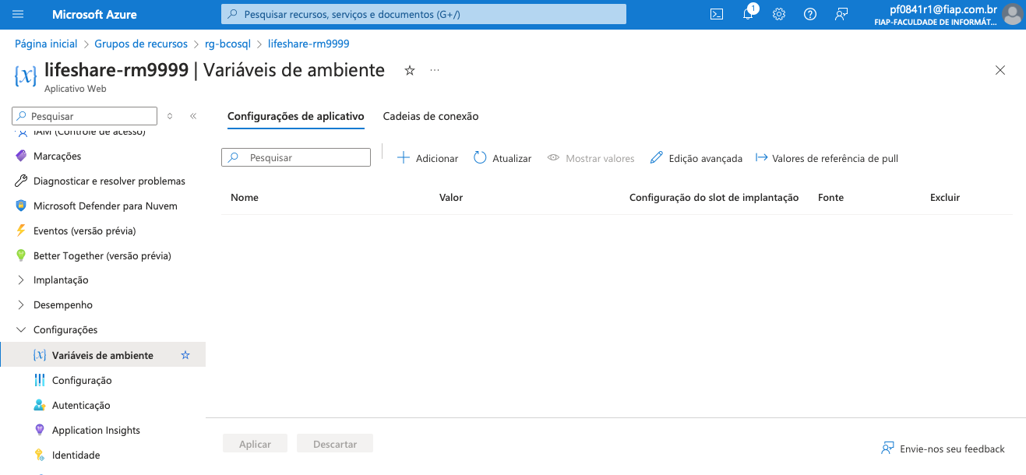
Projeto: .Net Core x Github Actions x Web App x Azure SQL
Vamos incluir um parâmetro para setar o ambiente do App (Development)
Insira um novo valor em Configurações -> Variáveis de ambiente
2
1
20

Slide 21
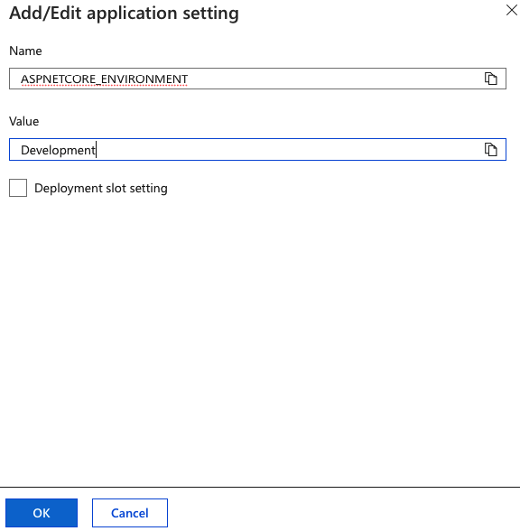

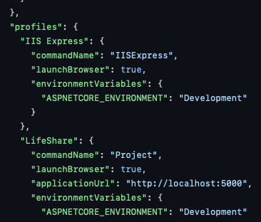
Projeto: .Net Core x Github Actions x Web App x Azure SQL
Informe o par Chave-Valor para Variável de Ambiente abaixo
Arquivo launchSettings.json
21
Notes:
ASPNETCORE_ENVIRONMENT
Development

Slide 22
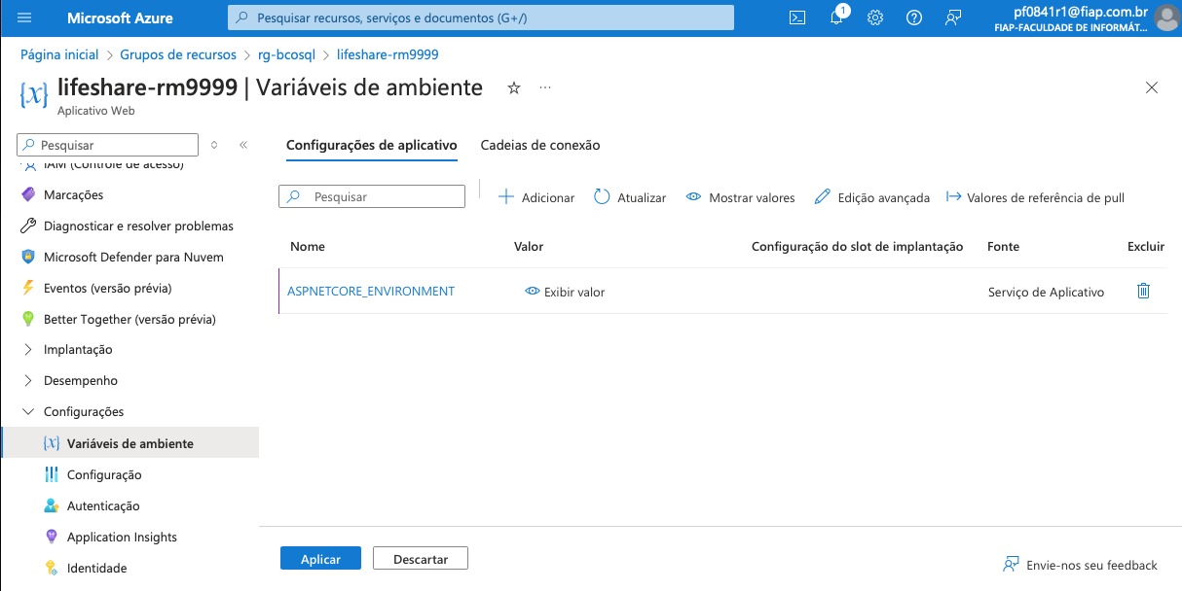
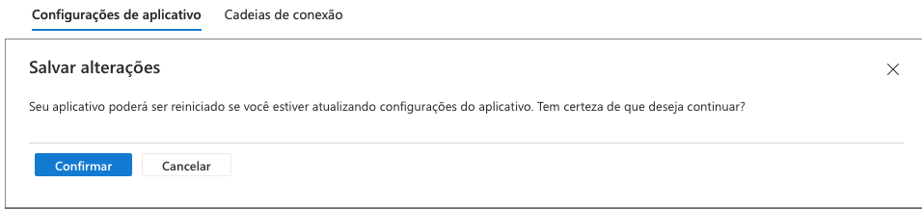
Projeto: .Net Core x Github Actions x Web App x Azure SQL
Parâmetro inserido
1
2
22

Slide 23
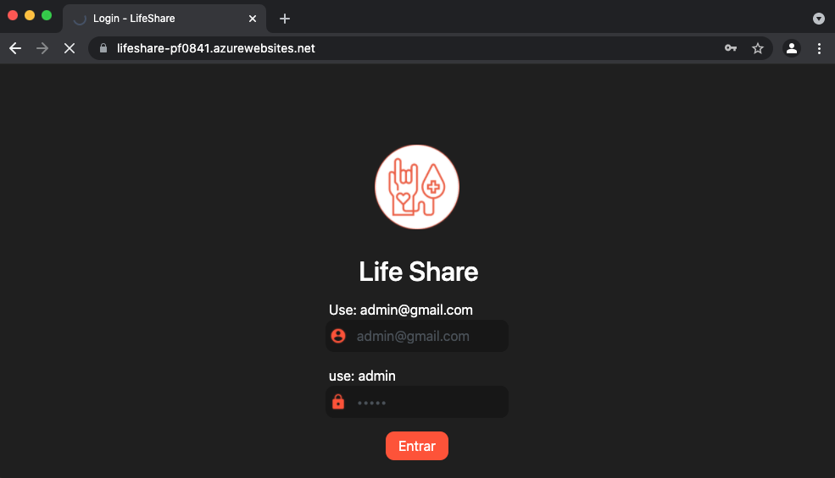
Projeto: .Net Core x Github Actions x Web App x Azure SQL
Acesse o App na Nuvem (não mude o login)
23
Notes:
Usuário = admin@gmail.com
Senha = admin

Slide 24
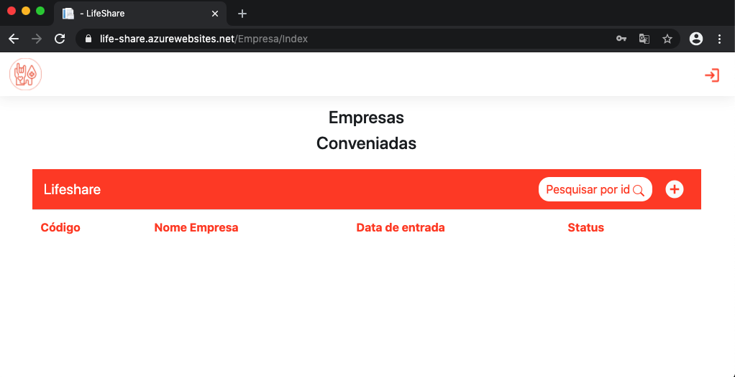
Projeto: .Net Core x Github Actions x Web App x Azure SQL
Realize os testes da Aplicação – Funções de um CRUD
24

Slide 25
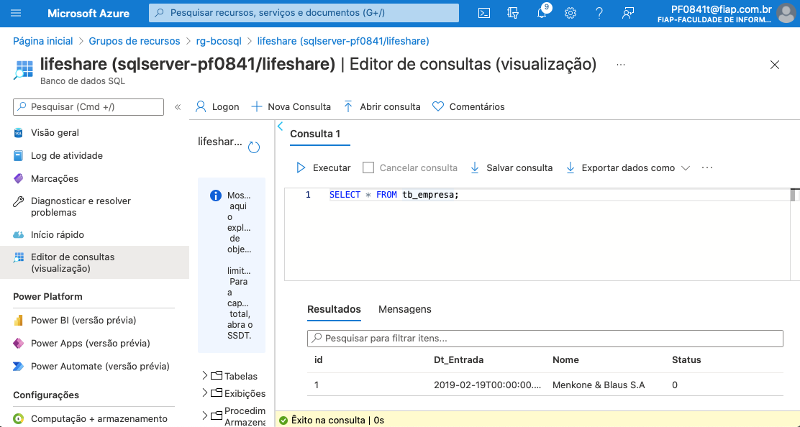
Projeto: .Net Core x Github Actions x Web App x Azure SQL
Analise o resultado no Banco

Slide 26
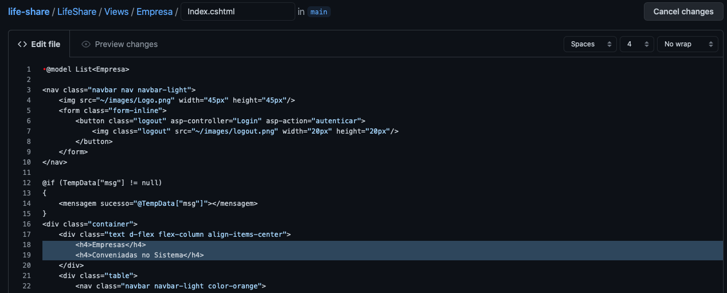
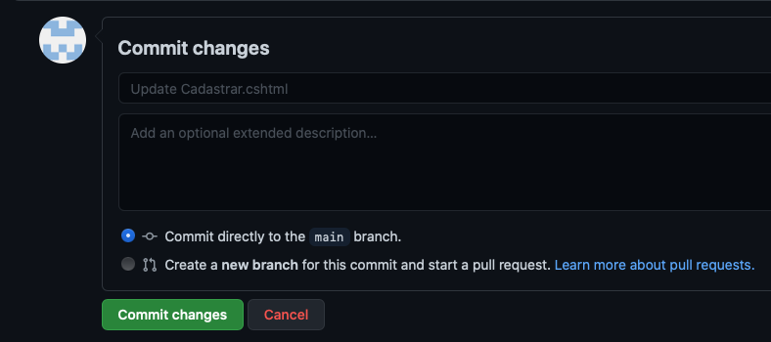
Projeto: .Net Core x Github Actions x Web App x Azure SQL
Realize qualquer alteração no Código fonte do GitHub e o CI/CD irá disparar de forma automática
26

Slide 27
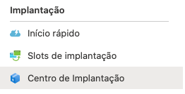


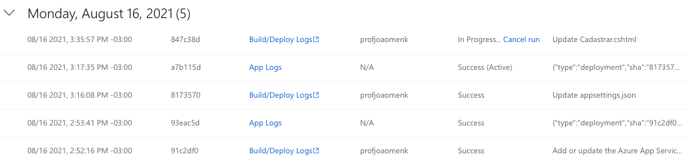
Projeto: .Net Core x Github Actions x Web App x Azure SQL
Analise o processo de Empacotamento e Deploy – Portal Azure
27

Slide 28
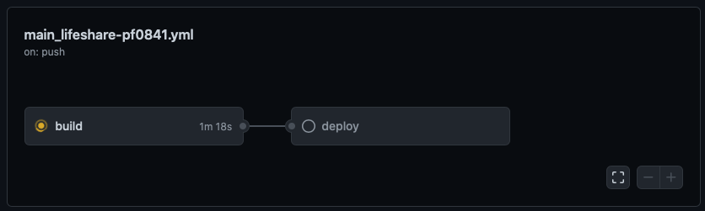
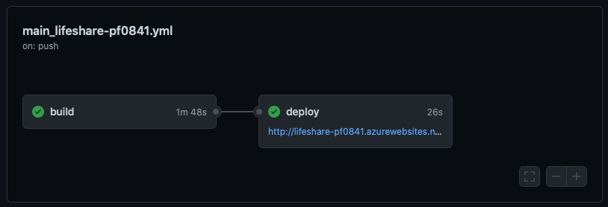
Projeto: .Net Core x Github Actions x Web App x Azure SQL
Verifique no GitHub o processo
28

Slide 29
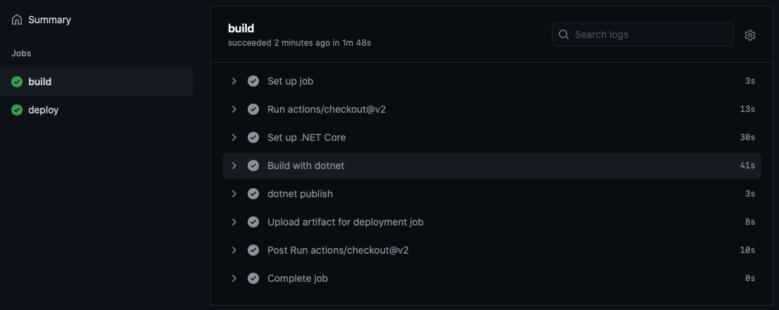
Projeto: .Net Core x Github Actions x Web App x Azure SQL
Verifique no GitHub o processo
29

Slide 30
Projeto: .Net Core x Github Actions x Web App x Azure SQL
Acesse o App na Nuvem novamente e verifique a mudança
Notes:
Usuário = admin@gmail.com
Senha = admin

